Slide 1

§2 隐 函 数 组
隐函数组的存在性、连续性与可微性, 是函数方程组求解问题的理论基础. 利用隐函数组的思想, 又可进而讨论反函数组与坐标变换等特殊问题.
一、隐函数组概念
二、隐函数组定理
三、反函数组与坐标变换

Slide 2
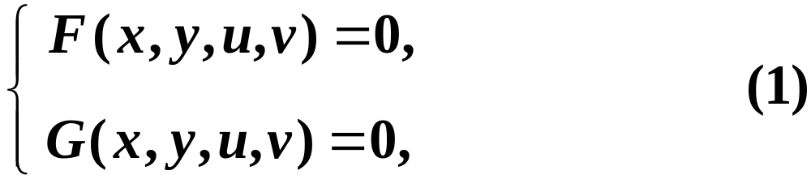


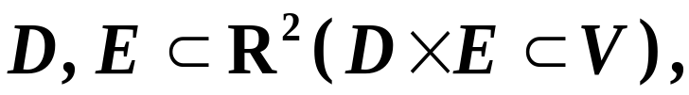



一、隐函数组概念
设有一组方程
其中函数 定义在区域 若存在区域
使得对于任给的
有惟一的 与之对应, 且使
满
足方程组 (1) , 则称由 (1) 确定了隐函数组

Slide 3
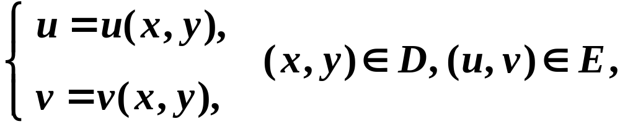
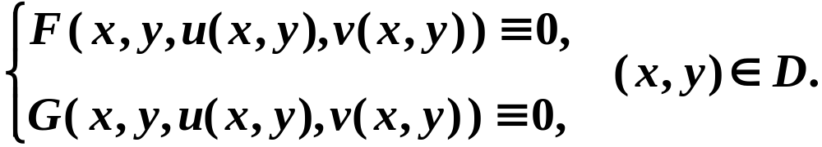
并有
关于隐函数组的一般情形 ( 含有 m + n 个变量的
m 个方程所确定的 n 个隐函数 )，将在第二十三
章采用向量函数的形式作进一步讨论．

Slide 4


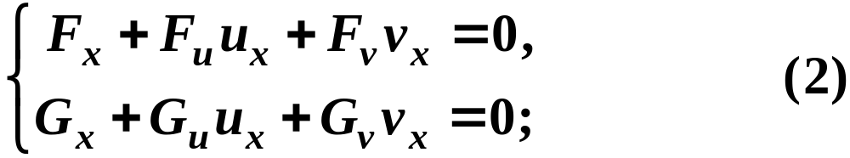
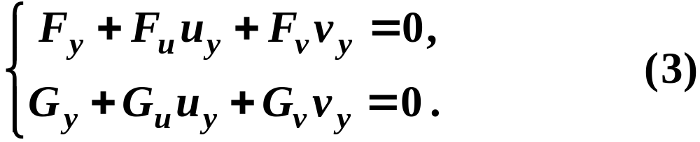
首先来看看, 若由方程组 (1) 能确定两个可微的隐
函数 , 则函数
应满
足何种条件呢?
不妨先设 都可微, 由复合求导法, 通过对(1)
分别求关于 x 与 y 的偏导数, 得到

Slide 5

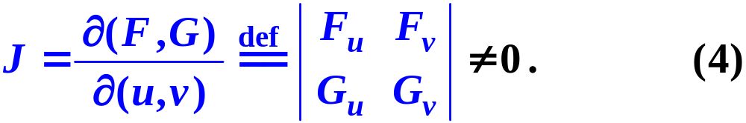
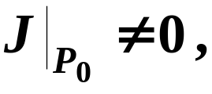


能由 (2) 与 (3) 惟一解出 的充要
条件是雅可比 ( Jacobi ) 行列式不等于零，即
由此可见，只要 具有连续的一阶偏导数，且
其中 是满足 (1) 的某一
初始点, 则由保号性定理， 使得在此邻域
内 (4)式成立．
根据以上分析, 便有下述隐函数组定理.

Slide 6
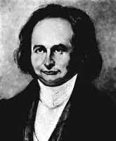
雅可比（ Jacobi, C.G.J. 1804-1851, 德国 ）

Slide 7



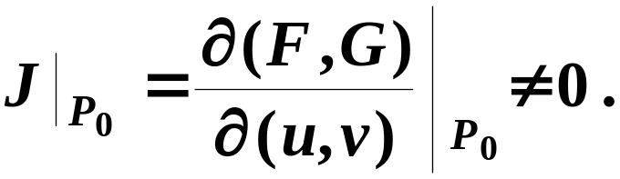
二、隐函数组定理
定理 18.4 ( 隐函数组定理 ) 设方程组 (1) 中的函数
F 与 G 满足下列条件：
(i) 在以点 为内点的某区域
上连续；
(ii) (初始条件);
(iii) 在 V 内存在连续的一阶偏导数；
(iv)

Slide 8



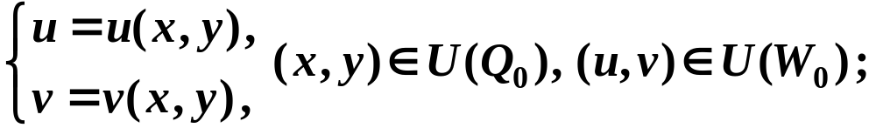
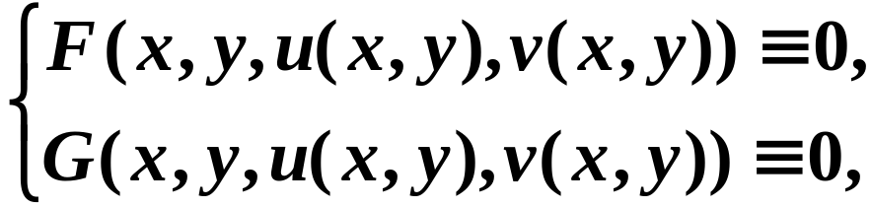

则有如下结论成立：
必定存在邻域
其中
使得
即有
且满足

Slide 9




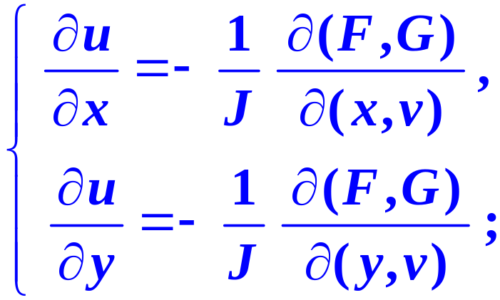
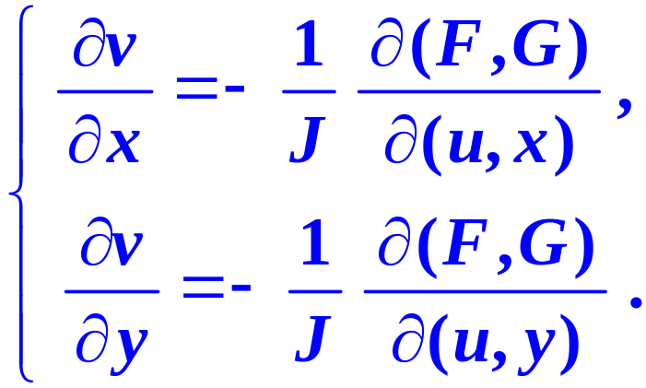
在 上连续.
在 上存在一阶连续偏导
数, 且有
本定理的详细证明从略 ( 第二十三章有一般隐函
数定理及其证明 ), 下面只作一粗略的解释:

Slide 10





① 由方程组 (1) 的第一式 确定隐
函数
② 将 代入方程组(1) 的第二式, 得
③ 再由此方程确定隐函数 并代回至
这样就得到了一组隐函数

Slide 11
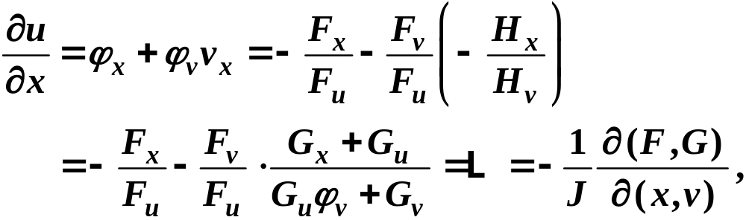
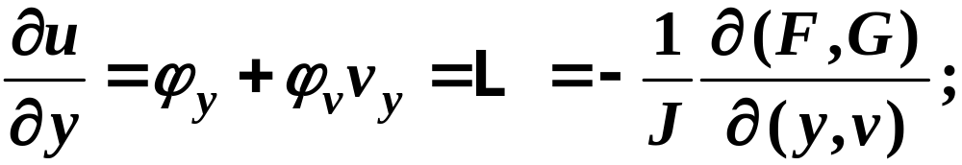
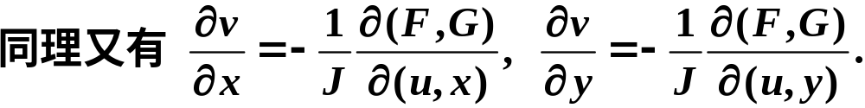
通过详细计算, 又可得出如下一些结果:

Slide 12
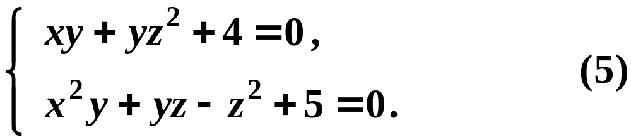


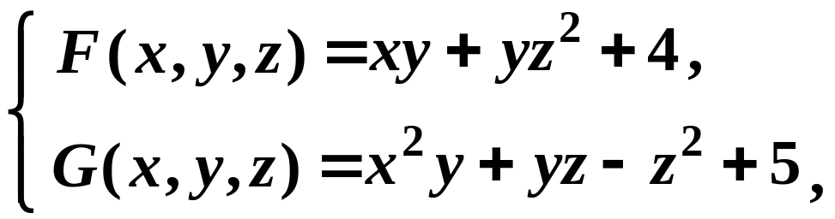
例1 设有方程组
试讨论在点 的近旁能确定怎样的隐函
数组？并计算各隐函数在点 处的导数.
解 易知点 满足方程组 (5) . 设

Slide 13


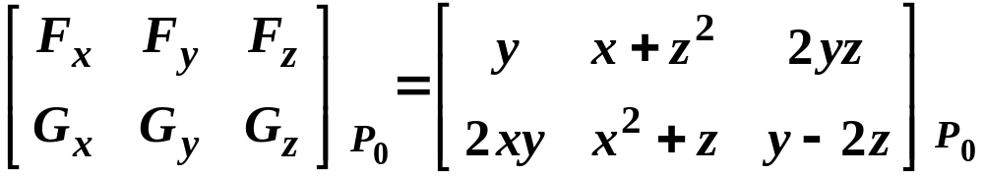
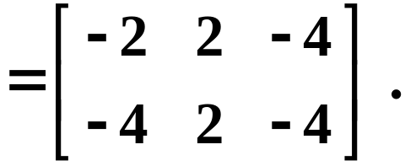
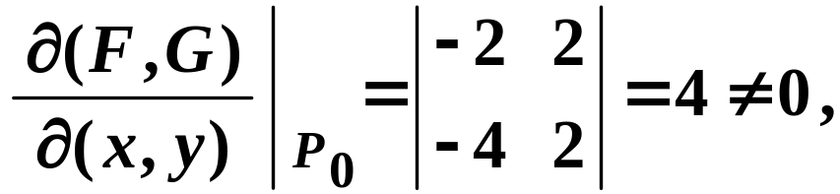
它们在 上有连续的各阶偏导数. 再考察
在点 关于所有变量的雅可比矩阵
由于

Slide 14
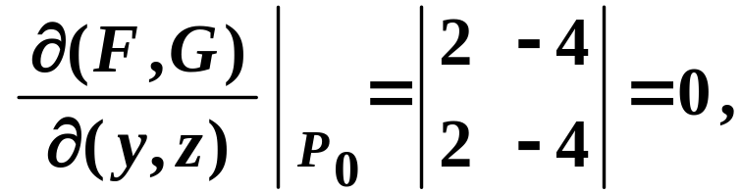
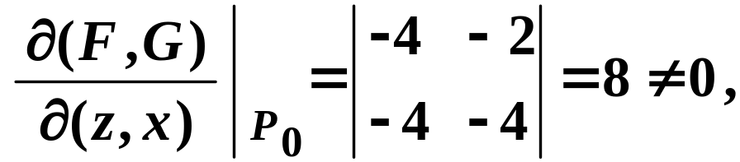
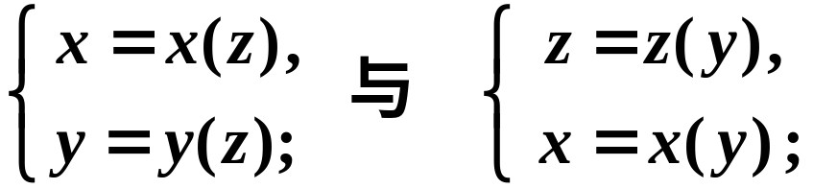
因此由隐函数组定理可知, 在点 近旁可以惟一
地确定隐函数组:
但不能肯定 y , z 可否作为 x 的两个隐函数.

Slide 15


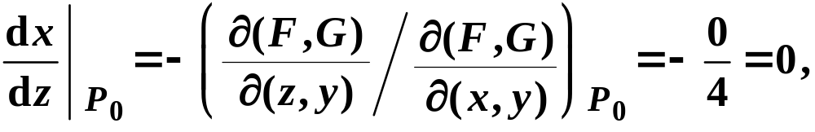
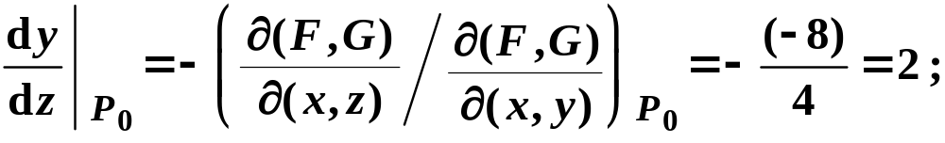
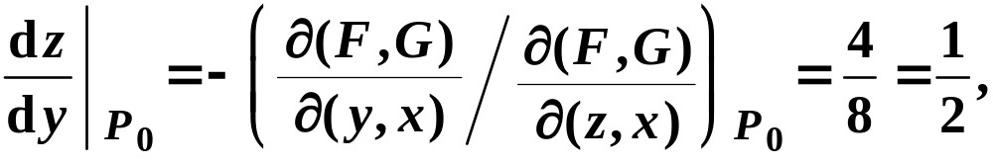

运用定理 18.4 的结论 , 可求得隐函数在点 处
的导数值:

Slide 16
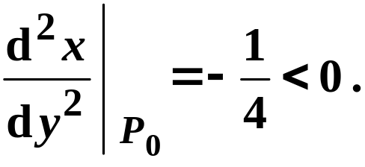

*注 通过详细计算, 还能求得
这说明 处取极大值, 从而知道
在点 的任意小邻域内, 对每一个 x 的值, 会有
多个 y 的值与之对应. 类似地, 对每一个 x 的值,
也会有多个 z 的值与之对应. 所以方程组 (5) 在点
近旁不能惟一确定以 x 作为自变量的隐函数组.

Slide 17


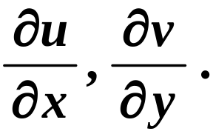
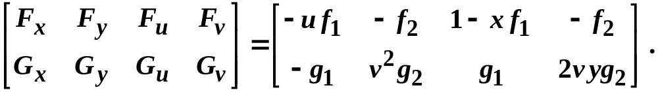
例 2 设函数 具有连续的偏导数,
是由方程组
所确定的隐函数组. 试求
解 设 则有

Slide 18
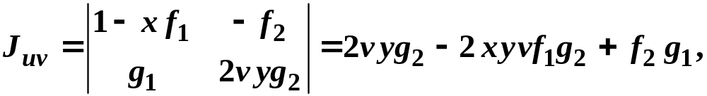
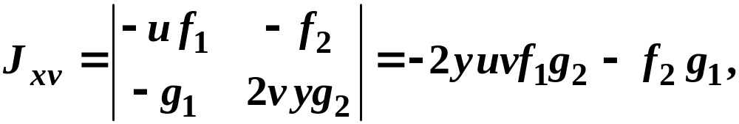
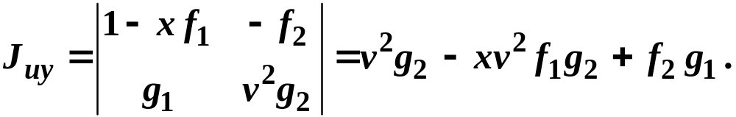
由此计算所需之雅可比行列式:
于是求得

Slide 19
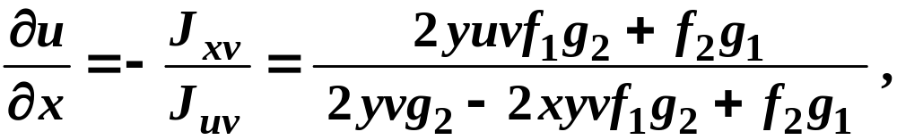
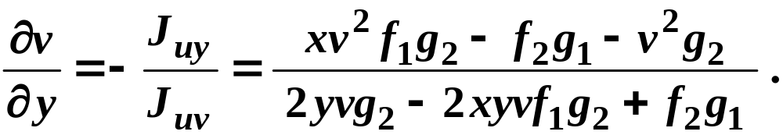
注 计算隐函数组的偏导数 ( 或导数 ) 比较繁琐,
要学懂前两例所演示的方法 ( 利用雅可比矩阵和
雅可比行列式 ), 掌握其中的规律. 这里特别需要
“ 精心＋细心＋耐心 ”.

Slide 20
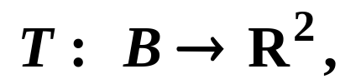




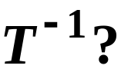

三、反函数组与坐标变换
设有一函数组
它确定了一个映射 ( 或变换 ) :
写成点函数形式, 即为 并记 的
象集为 现在的问题是: 函数组 (6) 满足
何种条件时, 存在逆变换 即存在

Slide 21
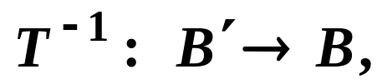

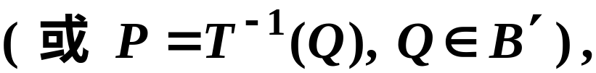
亦即存在一个函数组
使得满足
这样的函数组 (7) 称为函数组 (6) 的反函数组. 它
的存在性问题可化为隐函数组的相应问题来处理.

Slide 22
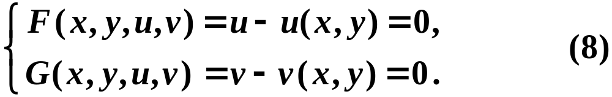



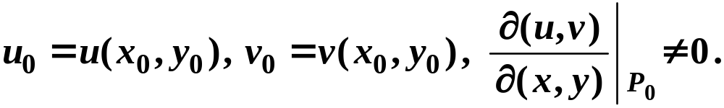
为此, 首先把方程组 (6) 改写为
然后将定理 18. 4 应用于 (8) , 即得下述定理.
定理 18. 5 (反函数组定理) 设 (6) 中函数在某区域
上具有连续的一阶偏导数, 是
的内点, 且

Slide 23
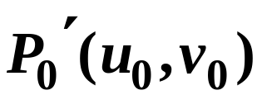
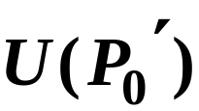


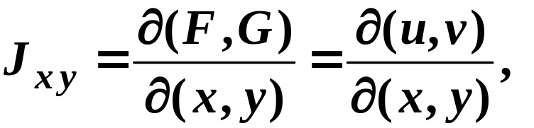
则在点 的某邻域 内, 存在惟一
的一组反函数 (7) , 使得
此外, 反函数组 (7) 在 内存在连续的一阶
偏导数; 若记

Slide 24
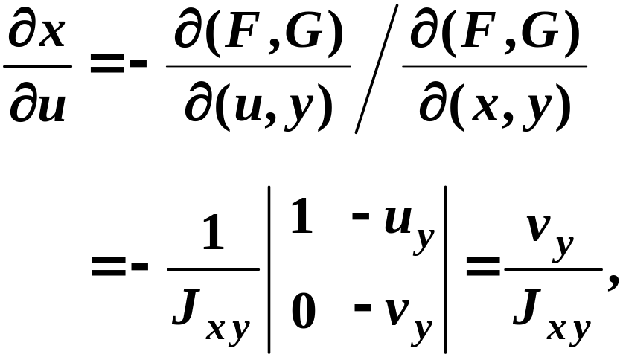
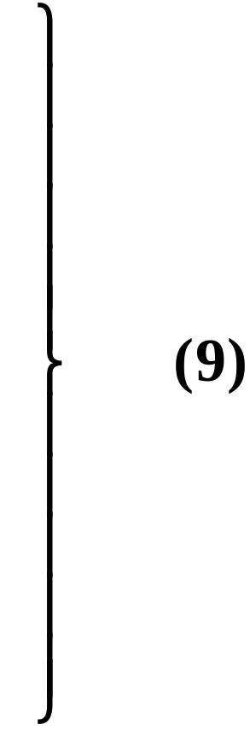
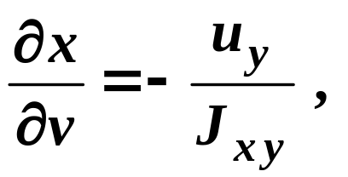
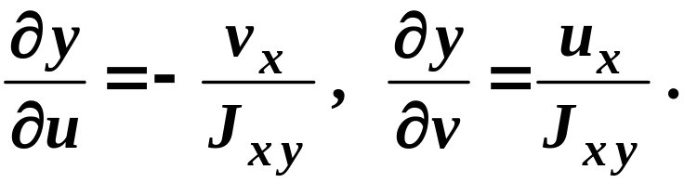
则有
同理又有

Slide 25
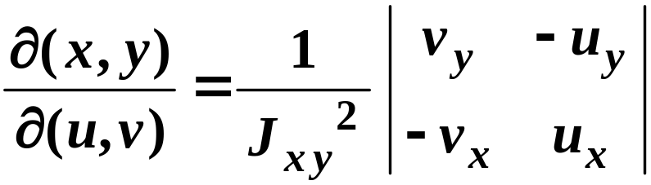

由 (9) 式进一步看到:
此式表示: 互为反函数组的 (6) 与 (7) , 它们的雅
可比行列式互为倒数. 这和以前熟知的反函数求
导公式相类似, 亦即一元函数的导数和函数组 (6)
的雅可比行列式互为对应物.

Slide 26




例3 平面上点的直角坐标 与极坐标 之
间的坐标变换为
试讨论它的逆变换.
解 由于
因此除原点 (r = 0) 外, 在其余一切点处, T 存在
逆变换

Slide 27




Slide 28














例4 空间直角坐标 与球坐标 之间
的坐标变换为 ( 见右图 )
由于

Slide 29







因此在 ( 即除去 Oz 轴上的一切点 ) 时,
存在逆变换
例5 设有一微分方程 (弦振动方程) :
其中 具有二阶连续偏导数. 试问此方程在
坐标变换
之下, 将变成何
种形式?

Slide 30

解 据题意, 是要把方程 (10) 变换成以 u, v 作为自
变量的形式. 现在按此目标计算如下: 首先有
故 T 的逆变换存在, 而且又有
依据一阶微分形式不变性, 得到
并由此推知

Slide 31






继续求以 u, v 为自变量的 与 的表达式:
最后得到以 u, v 为自变量的 微分方程为

Slide 32



复习思考题
1. 验证: 定理 18.4 的结论 可以写成
2. 验证: 由定理 18.5 的 (9) 式 (课本中为 (13) 式)
可以推得

Slide 33


